Slide 1
بهداشت روان در محیط کار
دکتر رضا برومند

Slide 3
سلامت چیست؟
سلامت دو نوع تعریف دارد :
تعریف منفی: سلامت عبارت از فقدان بیماری
تعریف مثبت : ارتقاء(promotion)بهداشت

Slide 4
مقدمه
به طور کلی یک محیط کاری سالم می تواند ارتباط نزدیکی با بهداشت روانی کارکنان خود داشته باشد.
وقتی از سلامت کارکنان در محیط کار سخن گفته می شود، بیشتر عوامل جسمی و فیزیکی که در محیط کار بر سلامت کارکنان موثر است به ذهن مان متبادر می شود

Slide 5
مقدمه
عواملی همچون آلودگی داخلی محل کار، شرایط محیطی مانند نور محیط کار، گرمایش و سرمایش محیط کار و … ، اما دسته دیگری از عوامل نیز وجود دارد که بر بهداشت روانی شاغلان تاثیر به سزایی دارد

Slide 6
سلامت چیست؟
بعد مثبت سلامت که سازمان بهداشت جهانی روی آن تاکید دارد :
سلامتی را یک حالت رفاه جسمی،روانی،واجتماعی است ونه فقط فقدان بیماری ویا ناتوانی ،وهیچ کدام بر دیگری برتری ندارد.

Slide 7
مفهوم روان چیست
روان شامل دو بعد اساسی است
بعد شناختی
بعد عاطفی

Slide 8
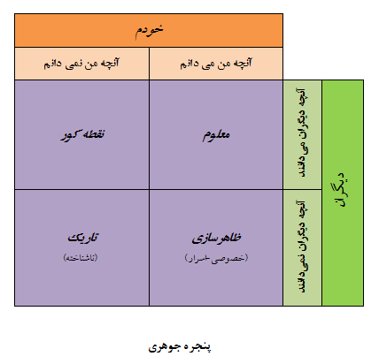

Slide 10
سلامت روان چیست؟

Slide 11
مفهوم سلامت روان :
شامل آسایش ذهنی ، احساس خود توانمندی ،کفایت وشناخت توانایی خود در محقق ساختن ظرفیت های شناختی و هیجانی خویش است

Slide 12
یا به عبارتی سلامت روان حالتی از رفاه است که در آن فرد
توانایی هایش را باز می شناسد
قادر است با استرس های معمول زندگی مدارا کند
از نظر شغلی مفید و سازنده باشد ،
برای اجتماع خود نقشی ایفا کند
با دیگران مشارکت و همکاری داشته باشد
دارای سلامت معنوی باشد.

Slide 13
وبطور خلاصه :
حال خوب
فکر خوب
رفتار خوب

Slide 14
اختلالات روانی در محیط کار

Slide 15
وقتی که فرد دچار اختلال روانی است
1- اختلال در سیستم شناختی
2- اختلال در عواطف و احساسات

Slide 16
تعریف بهداشت
بهتر داشتن
1- جسم
2-روان
روان شامل : شناخت و عواطف

Slide 17
تعريف بهداشت رواني : WHO
سلامتي : رفاه كامل جسمي، روانی و اجتماعي
سلامت فكر: قابليت ارتباط موزون و هماهنگ با ديگران، تغيير و اصلاح محيط فردي، اجتماعي و حل تضادها و تمايلات شخصي به طورمنطقي، عادلانه و مناسب

Slide 18
تعريف بهداشت رواني از دیدگاه اريكسون
سلامتي تماميت وحدت و يا كمال ”خود“ كه هدف رشد و تكامل در مراحل مختلف زندگي است.

Slide 19
تعريف بهداشت رواني
از ديدگاه انسان گرايان سلامت رواني عبارتست از رشد كامل استعدادهاي بالقوه فرد

Slide 20
به اعتقاد روانكاوان سلامت رواني
به مفهوم نداشتن علايمي است
كه دلالت بر اختلالاتي مانند اضطراب
و افسردگي مي كند.

Slide 21
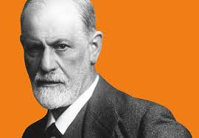
تعريف بهداشت رواني فرويد
تعادل بين ابعاد مختلف شخصيت
(نهاد ID، خود Ego و فراخود Superego)
تعادل بين خودآگاه، نیمه خوداگاه و ناخودآگاه

Slide 22
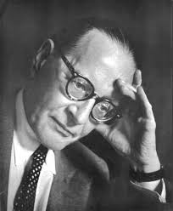
تعريف بهداشت رواني هارتمن
واسطه و تعادلي بودن «خود» بين «نهاد»
و «فراخود» كه يا به طور منطقي خواستهاي
نهاد را رد كند يا به طور مطلوبي فراخود
را ارضا نمايد.

Slide 23
تعريف بهداشت رواني پركو
تعادل بين تقاضاهاي دروني و واقعيتهاي محيط
بدين منظور فرد بايد موفقيت آميز زندگي كند و بين ارزشها، انگيزه ها، خواسته ها، تواناييها، احساسات و انتظارات تعادل ايجاد كند.

Slide 24
تعريف بهداشت رواني كلاب
فردي كه از بهداشت روان مناسب برخوردار است از خود و هويت شخصي خود آگاه است، احساس استقلال و تمايل به درك واقعيت دارد.

Slide 25
تعريف بهداشت رواني
در بيشتر تعريف های بهداشت رواني
به مفهوم سلامت روان و براي بهزيستي
و رفاه اجتماعي و سازش منطقي با مشكلات
زندگي مي باشد.

Slide 26
تعريف بهداشت رواني
به طور كلي مي توان گفت بهداشت رواني
عبارتست از كليه اقداماتي كه به منظور
پيشگيري از ابتلا به بيماريهاي های رواني،
كاهش شيوع و عوارض ناشي از آن ها انجام مي گيرد.

Slide 27
تعريف بهداشت رواني در محيط كار
مجموعه اقداماتی در جهت :
1- پیشگیری از پيدايش اختلالات رواني و رفتاري
در كاركنان سازمان
2-سالم سازي فضاي رواني كار به نحوي كه
هدف هاي چند گانه زير تأمين شود:

Slide 28
تعريف بهداشت رواني در محيط كار
1-هيچ يك از كاركنان سازمان به دليل عوامل موجود در سازمان گرفتار اختلال رواني نشوند.

